Slide 1

Здоровый ребенок – здоровое общество.
Роль детско-родительских отношений в профилактике зависимого и отклоняющегося поведения несовершеннолетних.

Slide 2

Вот они вечные истины эти:
Поздно заметили… Мимо прошли…
Не рождаются трудными дети,
Просто им вовремя не помогли!
С. Давидович
Важно помнить, что самое большое влияние на формирование личности ребенка оказывают родители!

Slide 3
Человек произрастает из семьи. Очень многое в его характере и способах реагирования определяют семейные взаимоотношения...
Поэтому очень важно, чтобы семья была здоровая.
Здоровая семья - это открытая система, где есть:
- Пространство для развития каждого Я и есть общее Мы;
- Есть ясные каждому члену семьи правила и традиции, однако эти правила гибки и могут быть изменены, если этого требуют новые условия;
- Изменения приветствуются и считаются желанными и естественными;
- Общение внутри семьи прямое, ясное, определенное, адекватное, способствующее росту;
- Самооценка всех членов семьи адекватная, присутствует само- и взаимоуважение.

Slide 4
Отклонение черт характера и поведение детей формируется в результате отклонений в семейных отношениях и воспитании. Поэтому на родителей накладывается двойная ответственность за себя и своих детей. Взрослые должны скорректировать своё собственное поведение, свои нравственные качества и отношения. Требовательность родителей к себе должна быть выше требований к ребенку - это основа родительского авторитета.
Дети обычно моделируют своё поведение по принципу семьи. Если они видят ссоры родителей и проявление насилия у себя дома, то считают, что это приемлемый вид поведения. А физические наказания влекут за собой снижение самооценки и недоверие к людям, что не может не сказаться на будущем наших детей.
В случае, когда в семье наблюдается дисгармоничное отношение, разводы, высокий уровень внутрисемейного насилия, низкий уровень материального обеспечения, алкоголизм родителей и т.п., большая вероятность развития девиантного (отклоняющегося) поведения.

Slide 5
Девиантное поведение - это поведение, противоречащее общепринятым нормам, нарушающее социальные нормы и противоречащее правилам человеческого общежития, деятельности, обычаям, традициям. Девиантное поведение учащихся в настоящее время встречается достаточно часто и практически наблюдается в каждой школе. Эта ситуация поставила явление девиантного поведения в центр внимания социологов, педагогов, психологов, медиков, работников правоохранительных органов. Причина этого отклонения лежит в особенностях взаимосвязи и взаимодействия учащихся с окружающим миром, социальной (семейной) средой и самим собой.

Slide 6
Наиболее распространенные формы девиантного поведения, вызывающие зависимость:
зависимость от ПАВ. Психоактивное вещество - любое вещество, которое при введении в организм человека может изменять его восприятие, настроение, способность к познанию, поведение и двигательные функции. В повседневной жизни психоактивные вещества обычно именуются наркотиками. Однако к психоактивным веществам относятся не только наркотики, но и алкоголь, табак (никотин), кофеин и другие.
ранние сексуальные связи,
сетеголизм (зависимость от Интернета) и кибераддикция (зависимость от компьютерных игр)
Мозг каждого человека снабжен центром удовольствия. Постоянная стимуляция этого центра приводит к тому, что они забывают обо всем на свете. Отказываясь от потребления пищи в угоду удовольствиям. Компьютерная болезнь – это недуг, который формируется постепенно. Если виртуальщика оторвать от компьютера на 2 часа и более он, подобно алкоголику, страдающему от похмелья, испытывает абстинентный синдром.
реакция эмансипации (стремление всегда и во всем поступать по-своему, самостоятельно, наперекор взрослым)
имитация (стремление подражать во всем),
реакция группирования со сверстниками (асоциальные),
дромомания (бродяжничество).

Slide 7
Родителям, дети которых достигают подросткового возраста, необходимо подготовится к выполнению роли советников, консультантов, чтобы в дальнейшем пытаться направлять ребенка с этой позиции и лишь в крайних случаях использовать авторитарное воздействие или запреты. Если же детско-родительские взаимоотношения складываются плохо, то причиной тому может послужить неправильное отношении к ребенку в данное время или в предыдущих периодах его развития.
Подростковый возраст - один из самых сложных детских возрастов. Основным психологическим новообразованием в подростковом возрасте становится развитие у подростка особого чувства взрослости, как индивидуального переживания отношения к самому себе как к взрослому. От того, как отвечает подросток на предъявляемые ему социумом требования, какие способы и стили поведения у него проявляются и закрепляются, зависит дальнейшее развитие личности. Зачастую дети в подростковом возрасте характеризуются девиантным поведением.
Нередко, даже в благополучных семьях, проблемы подростков считаются детскими и незначимыми, что в свою очередь «отдаляет» детей от родителей. И в результате, подростки начинают искать компании, с целью компенсировать недостающую эмоциональную поддержку. Что, к сожалению, не всегда оправдывается, так как такие компании могут носить деструктивный характер.
На процесс формирования личности большое влияние оказывает удовлетворение в семье основных потребностей ребенка, насколько правильно с точки зрения его развития и воспитания проявляются родительские позиции.

Slide 8
У детей много потребностей, но мы ограничимся характеристикой только основных:
1. Потребность в любви, которая также называется потребностью в эмоциональном контакте. Ребенку необходимо чувствовать свою значимость для родителей, видеть их интерес к себе, ко всем своим словам и действиям. В свою очередь дети проявляют интерес к жизни родителей.
2. Потребность в самоутверждении как личности в семье и за ее пределами.
3. Потребность в уважении. На формирования личности ребенка пагубное влияние оказывает пренебрежительное и несерьезное отношение к нему со стороны других членов семьи, унижение ребенка, критика в его сторону, что приводит к возникновению ощущения своей неполноценности, и постоянные поучения.
В случаи неудовлетворении вышеперечисленных потребностей у ребенка возникает склонность к отрицательному поведению и появлению негативных черт личности.
Позиции, занимаемые родителями в воспитании несовершеннолетнего ребенка напрямую влияют на формирование поведения и тех или иных черт личности подростка.
Например, позиция отвержения детерминирует развитие у ребенка агрессивность, непослушание, склонность к вранью, к воровству и асоциальному поведению.

Slide 9
В случаи, если родители занимают позицию отказа или ухода от общения с ребенком, то это может детерминировать в дальнейшем проблемы при установлении ребенком прочных эмоциональных связей с другими людьми, что в итоге может привести к эмоциональной неустойчивости. Чаще всего такие дети не умеют быть настойчивыми и сосредоточенными, они как правило недоверчивы, пугливы, нередко возникают конфликты с родителями и школой.
Занимая позицию чрезмерной требовательности, родители способствуют формированию у детей, таких черт личности, как неуверенность, робость, чрезмерную впечатлительность и покорность, заниженную самооценку. У ребенка могут возникнуть трудности в учебе и в отношениях с окружающими.
При позиции, занимаемой родителями, характеризующейся признанием и уважением прав ребенка. Он со временем вырабатывает дружеское, лояльное отношение ко всем членам семьи. Подобные дети предпочитают полагаться на себя и стараются проявить как можно больше самостоятельности, что благоприятствует формированию у них творческого начала.
Если же родители проявляют чрезмерную опеку по отношению к ребенку, то они тем самым могут вызвать у него отставание в социальном становлении, так называемой зрелости. Это связано с тем, что ребенок никак не может справиться со своей зависимостью от родителей и такие дети отличаются пассивностью, податливостью. Так же подобное поведение родителей может способствовать формированию так называемого « избалованного дитя».

Slide 10
Смягчению конфликтной ситуации между родителями и подрастающим поколением способствует установление доверительных отношениях и взаимоуважение. Для нормального развития и становления личности подростка ему необходимы открытые и доверительные отношения с родителями. Ведь возрастной кризис, переживаемый детьми в данном возрасте является одним из самых сложных и болезненных. Наряду с психологическими изменениями, подросток переживает и мощную эндокринную перестройку организма, что оказывает огромное влияние на эмоциональное и физическое состояние ребенка.
Асоциальное поведение подростка, неприятные поведенческие симптомы чаще являются отражением общего подросткового кризиса и, как правило, сами собой исчезают или сглаживаются с возрастом, однако не редки случаи, когда кризис может затянуться, и если не бороться с отрицательным поведением, то в итоге оно может закрепиться и превратиться в стойкие жизненные привычки. В данном случаи инициативу по борьбе с подобным поведением подростка должны брать на себе взрослые.

Slide 11
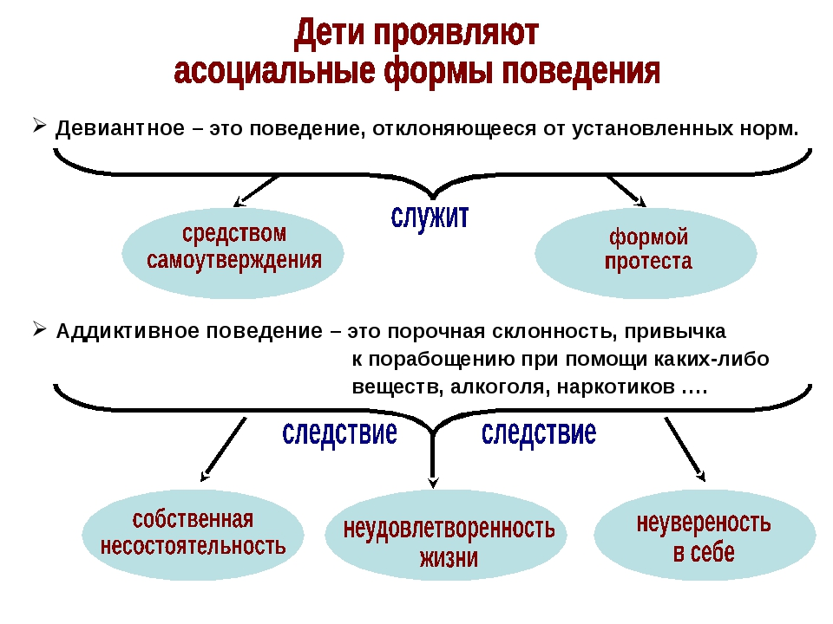
Одним из главных факторов возникновения у подростков девиантного поведения связан с неумением родителей осуществлять контроль за ребенком, формулировать правила и устанавливать порядки, наказывать за проступки, сообразуясь с обстоятельствами, налаживать продуктивный контакт со своим ребенком, в результате чего ребенок усваивает девиантный способ удовлетворения собственных потребностей. Подобным же образом, при отсутствии участия и нарушенной коммуникации родители не могут передать своим детям нормативные ценности и навыки решения проблем.
Девиантные дети – это дети, которым трудно. Они нуждаются в помощи, внимании и в любви в первую очередь со стороны семьи.

Slide 12



Slide 13
Рекомендации родителям по профилактике девиантного или зависимого поведения у детей:
-Ведите в семье здоровый образ жизни.
-Старайтесь говорить, со своим ребенком открыто и откровенно на самые деликатные темы.
-Опасайтесь получения вашим ребенком информации из чужих уст.
-Будьте открыты для общения с ребенком, даже если вы чего-то не знаете или в чем-то сомневаетесь, не стесняйтесь сказать ему об этом.
-Рассказывайте о своих переживаниях в том возрасте, в котором сейчас ваши дети.
-Любите своего ребенка, и пусть он никогда не усомнится в этом.
-Принимайте ребенка таким, какой он есть, — со всеми достоинствами и недостатками.
-Опирайтесь на лучшее в ребенке, верьте в его возможности.
-Стремитесь понять своего ребенка, загляните в его мысли и чувства, почаще ставьте себя на его место.
-Создайте условия для успеха ребенка, дайте ему возможность почувствовать себя сильным, умелым, удачливым.
-Не пытайтесь реализовывать в ребенке свои несбывшиеся мечты и желания.
-Помните, что воспитывают не слова, а личный пример.

Slide 14

55 способов сказать ребенку: «Я тебя люблю».

Slide 15

Берегите детей!
Спасибо за внимание!

